Slide 1
«Цифровой паук» для борьбы с информационным экстремизмом

Slide 2
В наше время все пользователи интернета очень уязвимы к внешним информационным угрозам.

Slide 3
Мы придумали один из путей решения данной проблемы. Им стал «Цифровой паук».

Slide 4
В чем суть проекта?
Мониторинг и анализ интернет-площадок;
Проверка с помощью искусственного интеллекта;
Блокировка или скрытие от пользователя вредоносного
контента;
Защита интернет-пространства.

Slide 5
Рынок
TAM
15 млрд. рублей
SAM
7 млрд. рублей
SOM
13 млн. рублей

Slide 6
Конкуренты представленные на рынке:

Slide 7
Принцип работы:
Сбор данных из различных источников, включая социальные сети, новостные сайты, форумы и блоги.
Анализ и обработка с использованием методов машинного обучения и искусственного интеллекта.
Разработка системы рейтингов и классификаций контента, чтобы определить степень его экстремистской направленности.
Предупреждение пользователя и принятие мер по удалению или ограничению распространения такого контента.

Slide 8
Бизнес-модель
Анализ идеи и
поиск команды
разработчиков
Разработка и тестирование
Поиск данных и
разработка дизайна

Slide 9
План дальнейшего развития проекта
Улучшение алгоритма обнаружения экстремистского контента
Расширение базы данных
Улучшение пользовательского опыта
Установка партнерств
Интеграция с соцсетями и площадками

Slide 10
ПРОЕКТ НАХОДИТСЯ В
НАЧАЛЬНОЙ СТАДИИ РАЗВИТИЯ
однако сформулирована концепция программы,
проанализированы основные каналы продаж
продукта, выявлены необходимые
ресурсы для реализации проекта

Slide 11
Стоимость и сроки разработки ПО с искусственным интеллектом
На разработку нашего программного обеспечения
понадобятся средства в размере 3-3,5 млн.руб.
В течении полутора лет ПО будет готово к первым тестам.

Slide 12
Распределение средств
Общая сумма = +-3,5 млн.руб.
Аналитика и проектирование — 500 тыс.руб
Дизайн — 400-500 тыс.руб
Разработка бэкенда — от 800 тыс.руб.
Разработка функциональности — от 1,6 млн.

Slide 13
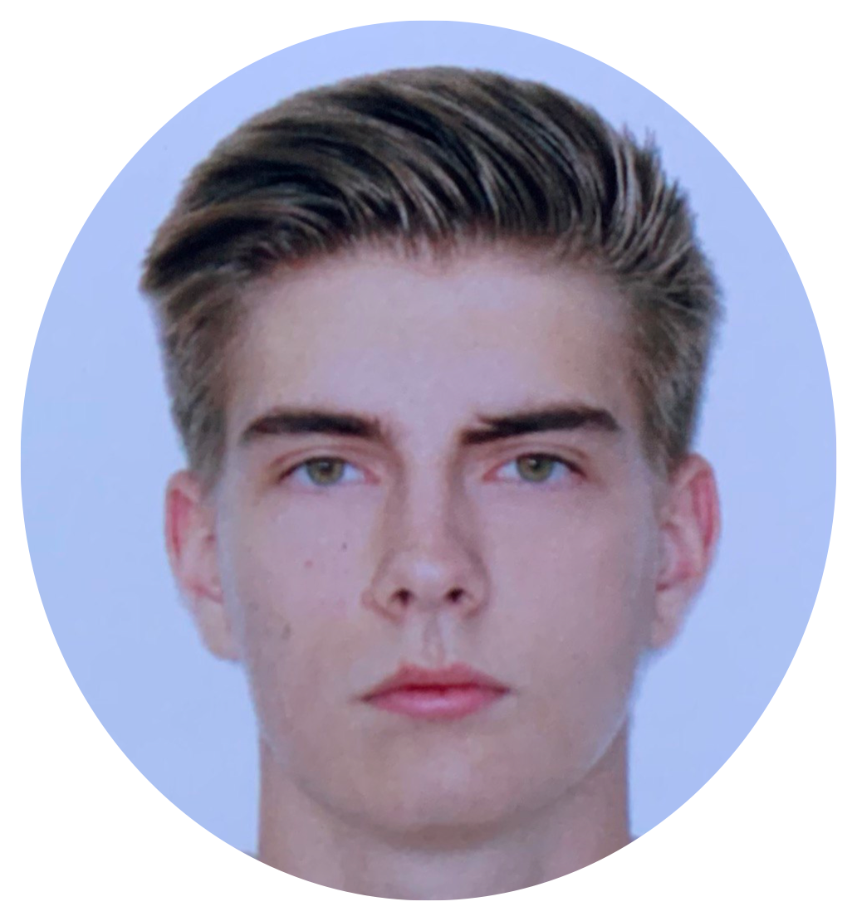
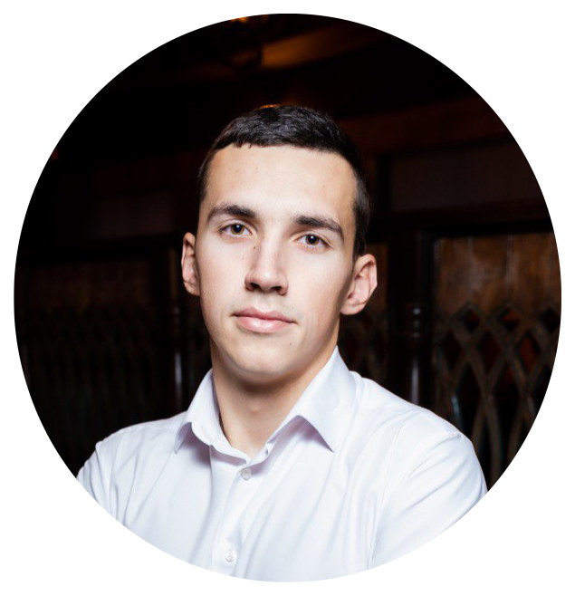
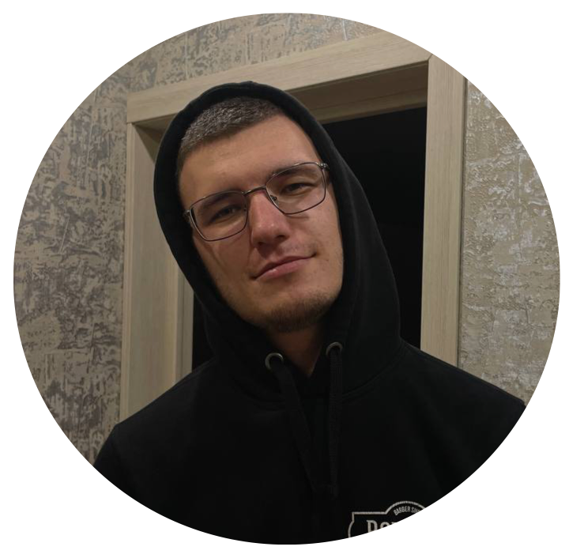
Команда проекта
Ледяев Юрий
Александров Егор
Зыков Алексей

Slide 14
Давайте обезопасим интернет вместе!
Телефон: +7 912 354 65 71
E-mail: monclerbigstar@mail.ru

